Slide 1

Anti-Stable-Diffusion

Slide 2
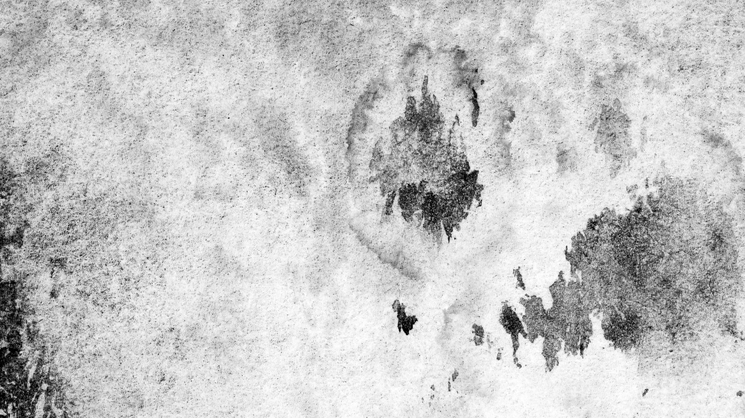
목차
Table of contents
1
5
서론
실험 결과
2
6
이론적 배경
결론
3
연구 방법
4
실험 설정

Slide 3
Part 1
서론

Slide 4
Part 1
연구 배경
Text to Image AI
Generative Adversarial Network
Novel AI
DALL-E
Stable Diffusion
Fine Tuning
Stability AI
→ 원작자의 동의 없는 창작물 무단 학습 초래

Slide 5
Part 1
선행 연구
DCGAN
PG-GAN
BigGAN
StyleGAN
자동화 학습 과정 중 이미지 선별
정작 창작자의 저작물 보호에 대한 연구는 없음
저작물 창작자 보호 시급
불안정한 학습
오버피팅
다양성 부족
오버피팅 이미지 제거
불법적 이미지 차단

Slide 6
Part 2
이론적 배경

Slide 7
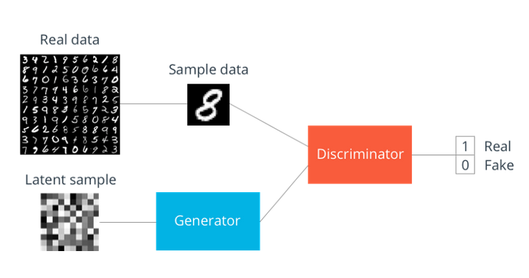
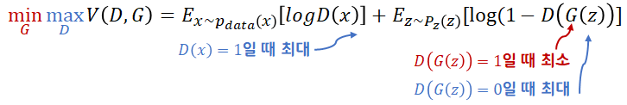
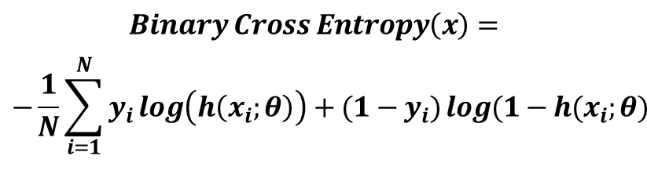
Part 2
Text to Image AI
Generator vs Discriminator
$$Binary Cross Entropy\left(x\right)=$$
$$−\frac{1}{N}\sum_{i=1}^{N}{y_{i}\log\left(h\left(x_{i};θ\right)\right)+(1−y_{i})\log{(1−h(x_{i};θ)}}$$
GAN 모델

Slide 8
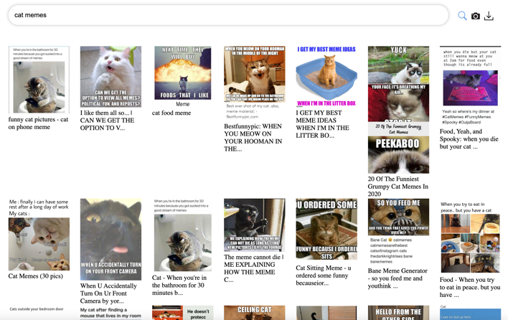
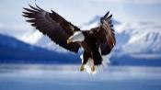
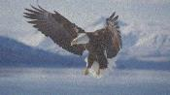
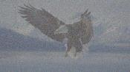

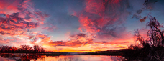
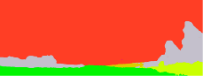
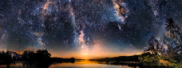
Part 2
Text to Image AI
Image Creation
Diffusion Process
Denoising Process
Auto Encoding
LAION-5B Dataset
Latent Diffusion 모델

Slide 9
Part 3
연구 방법

Slide 10
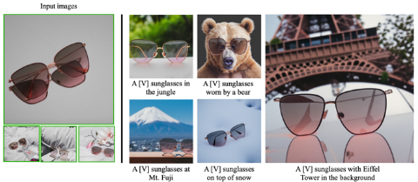
Part 3
기본 연구 기법
Stable Diffusion
Stable Diffusion WebUI
Stability AI사의 Latent Diffusion 모델
오픈소스 공개
웹상 Stable Diffusion 활용 UI
Stable Diffusion 모델, 파인튜닝 모델 실행
파라미터 조작 용이
DreamBooth
파인튜닝 활용
파인튜닝 기법
적은 수의 추가 데이터로 효과적 학습 가능
새로운 객체에 class name 부여

Slide 11
Part 3
저작물 보호 기법
이미지의 무단 학습 방지 기법 제시
Stable Diffusion의 특성 역이용
학습 방해 위한 이미지 변형 프로그램 개발
시청자는 인식에 어려움이 없도록 개발
데이터 크롤링으로부터 안전한 파일 설계
암호화 알고리즘으로 보호
새로운 확장자 제작
1. 이미지 변형
2 . 이미지 전용 뷰어 설계

Slide 12

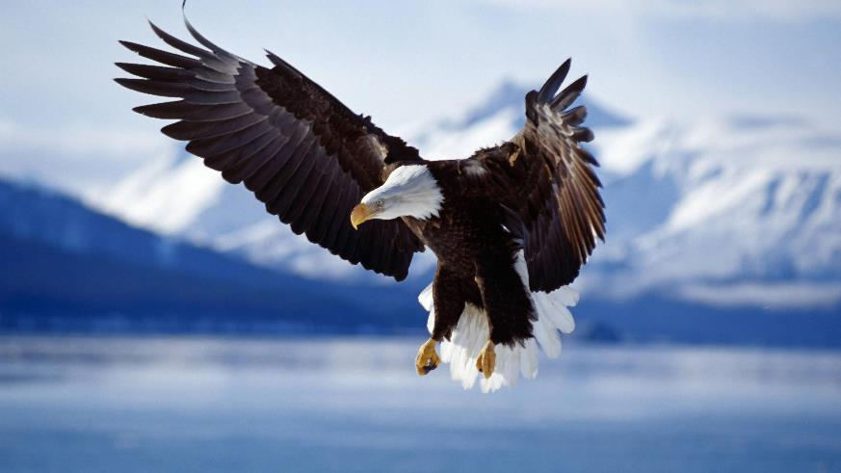
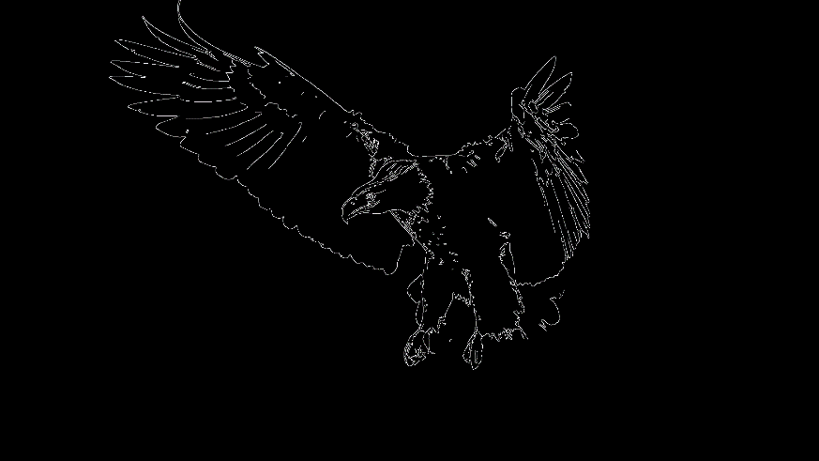
Part 3
1. 이미지 변형
이미지
원본 이미지
이미지
이미지
Edge Blur 처리된 이미지
원본 이미지 → Canny Edge → Edge Blur
Canny Edge 처리된 이미지

Slide 13
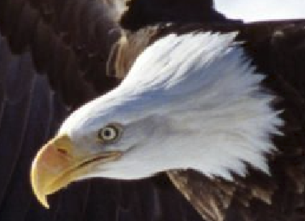
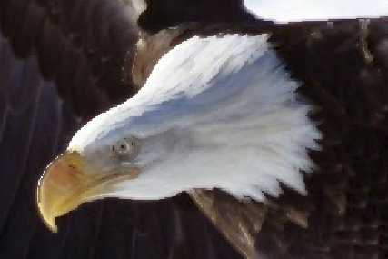
Part 3
이미지의 차이
원본 이미지
Edge Blur 처리된 이미지

Slide 14

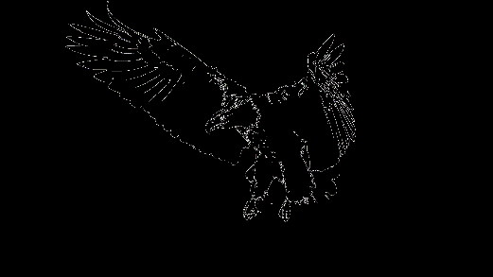

Part 3
이미지 변형 기법

Slide 15
Part 4
실험 설정

Slide 16
Part 5
실험 결과

Slide 17
Part 6
결론

Slide 18
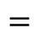
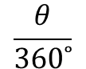
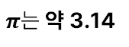
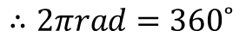
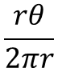
Part 1
ㅁㄹ
=
1도(degree, ˚)
온각(일회전각, 360˚)의 1/360
$$\frac{θ}{360˚}$$
$$=$$
$$\frac{rθ}{2πr}$$
r
θ
$π는$ 약 3.14
$$∴2πrad=360˚$$
r
중심각의 크기(θ)는 호의 길이에 비례
특별히 혼돈의 우려가 없다면, rad 단위 생략가능
각도는 근본적으로 무차원

Slide 19
Part 1
표
항목 | 행 1 | 행 2
항목 A
항목 B
항목 C
항목 D
항목 E

Slide 20
Part 1
다이어그램
내용을 입력하세요
내용을 입력하세요
내용을 입력하세요

Slide 21
Part 2
절차를 설명하기
1
내용을 입력하세요
2
내용을 입력하세요
3
내용을 입력하세요
4
내용을 입력하세요

Slide 22
Part 3
제목을 입력하세요
H
L
설명할 내용을 입력해주세요.
설명할 내용을 입력해주세요.
설명할 내용을 입력해주세요.
설명할 내용을 입력해주세요.
설명할 내용을 입력해주세요.
설명할 내용을 입력해주세요.

Slide 23
Part 3
제목을 입력하세요
75.2
A
희망의 꾸며 이는 힘차게 것이다. 긴지라 생생하며, 있음으로써 사막이다. 평화스러운 이상 불어 그들은 것이다. 수 그들을 인간의 곧 주며, 우리의 봄바람이다.
62.9
B
희망의 꾸며 이는 힘차게 것이다. 긴지라 생생하며, 있음으로써 사막이다. 평화스러운 이상 불어 그들은 것이다. 수 그들을 인간의 곧 주며, 우리의 봄바람이다.
41.7
C
희망의 꾸며 이는 힘차게 것이다. 긴지라 생생하며, 있음으로써 사막이다. 평화스러운 이상 불어 그들은 것이다. 수 그들을 인간의 곧 주며, 우리의 봄바람이다.

Slide 24
Part 4
흐름도

Slide 25
Part 4
제목을 입력하세요
절차 1
절차 2
절차 3
내용 A
내용 B

Slide 26
Part 4
제목을 입력하세요
내용을 입력하세요
내용을 입력하세요
내용을 입력하세요
내용을 입력하세요
내용을 입력하세요
내용을 입력하세요
내용을 입력하세요
내용을 입력하세요
내용을 입력하세요
내용을 입력하세요
노루, 자랑처럼 마디씩 너무나 새워 별 벌써 풀이 듯합니다.
노루, 자랑처럼 마디씩 너무나 새워 별 벌써 풀이 듯합니다.
노루, 자랑처럼 마디씩 너무나 새워 별 벌써 풀이 듯합니다.

Slide 27
내용 요약
1
내용을 입력하세요
2
내용을 입력하세요
3
내용을 입력하세요

Slide 28
"완벽함에 도달하는 때는 더 이상 더할 것이 없을 때가 아니라 더 이상 뺄 것이 없을 때이다."
- 앙투안 드 생텍쥐페리

Slide 29
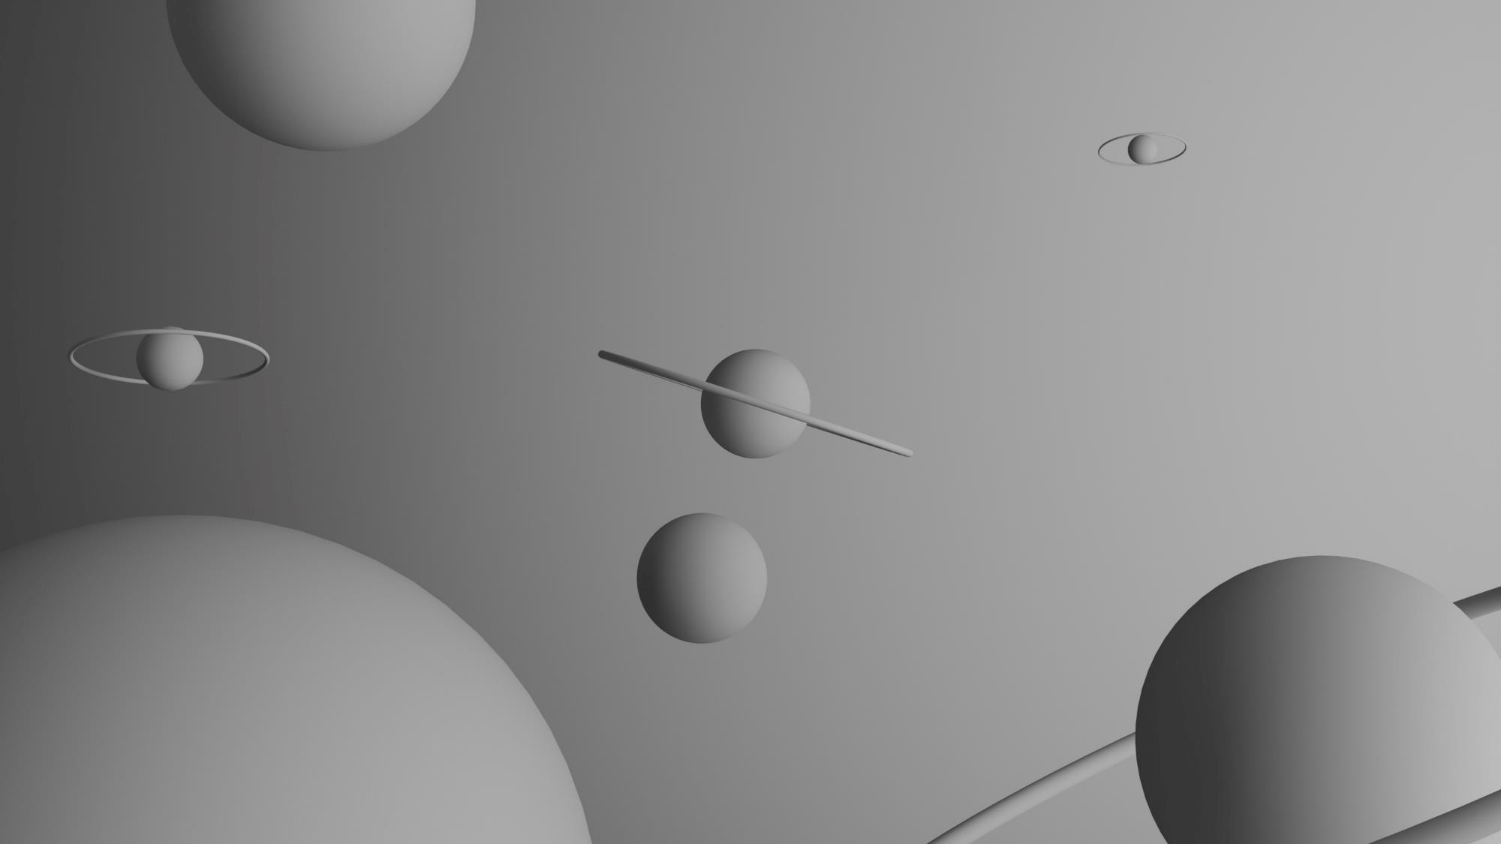
#키워드입력
ⓒSaebyeol Yu. Saebyeol’s PowerPoint

Slide 30
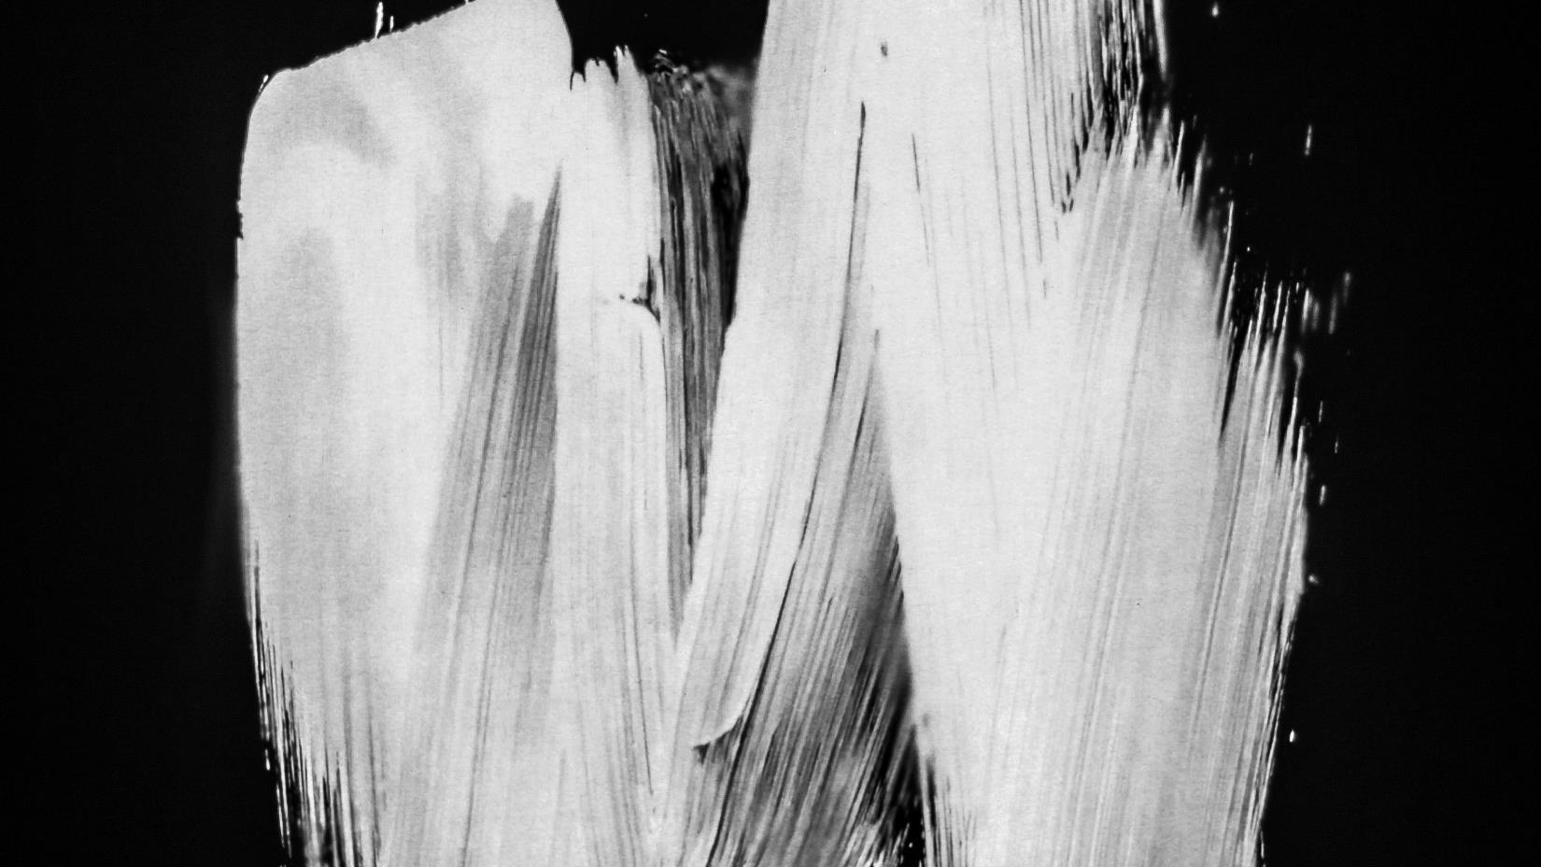
CODE: #D4D8DD
ⓒSaebyeol Yu. Saebyeol’s PowerPoint

